Slide 1

EVALUACION PROSESUAL HITO 4
BASE DE DATOS I
ESTUDIANTE NILBER MAYTA CUNO

Slide 2
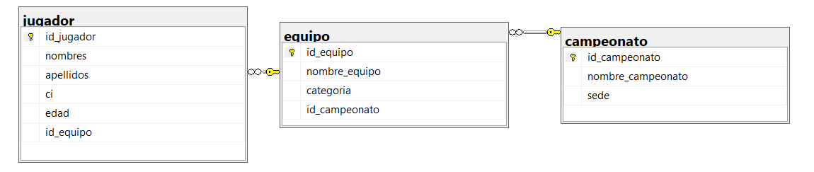
MANEJO DE CONCEPTOS
Adjuntar el diagrama E-R GENERADO por su editor (DATAGRIP o SQL SERVER MANAGEMENTS STUDIO)

Slide 3

Que es DDL y DML, adicionalmente muestra un ejemplo en la base de datos UNIFRANZITOS.
El DDL se refiere al lenguaje a Data Definition Language (Lenguaje de definicion de datos) es decir aspectos como crear, alterar o eliminar datos.
El DML se refiere al lenguaje a Data Manipulation Language (Lenguaje de manipulación de datos) es decir aspectos como mostrar, insertar o actualizar datos.

Slide 4
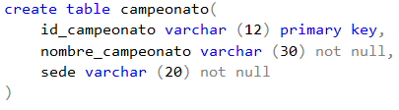
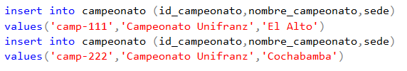
Ejemplo
DDL
DML

Slide 5

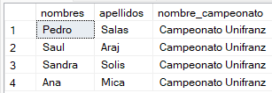
Para que se utiliza la instrucción INNER JOIN.
INNER JOIN
Utilizamos esta clausula para poder relacionar dos o mas tablas y asi mismo relacionar sus datos.
Ej. INNER JOIN
Mostrar los nombres de jugadores que tengan mas de 20 años y a que campeonato pertenecen.

Slide 6
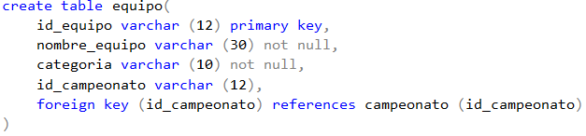
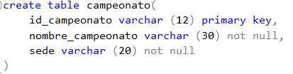

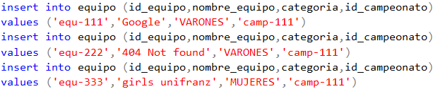
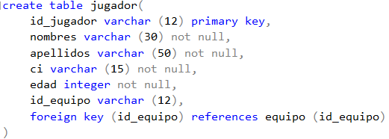
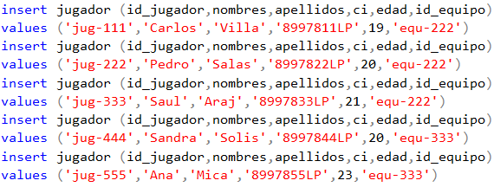
Crear 3 tablas y crear una consulta SQL que muestra el uso de INNER JOIN.

Slide 7
Defina que es una función de agregación.
INSERT INTO
Una función de agregación nos sirve para insertar registros dentro de las tablas en nuestra base de datos

Slide 8
Para qué sirve la función CONCAT en SQL-Server
CONCAT
Nos sirve para poder concatenar literalmente en una sola casilla de texto en nuestras consultas SQL

Slide 9


Muestra un ejemplo del uso de COUNT

Slide 10


Muestra un ejemplo del usos de AVG

Slide 11

MANEJO DE CONSDULTAS

Slide 12

Mostrar que jugadores que formen parte del equipo equ-333

Slide 13
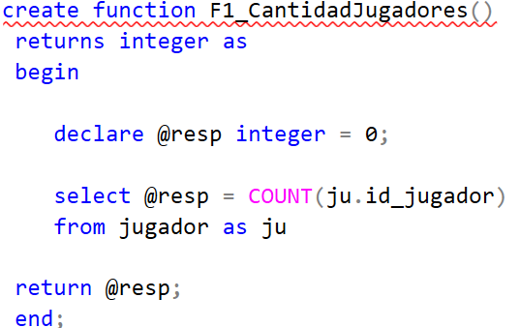

Crear una función que permita saber cuántos jugadores están inscritos.

Slide 14
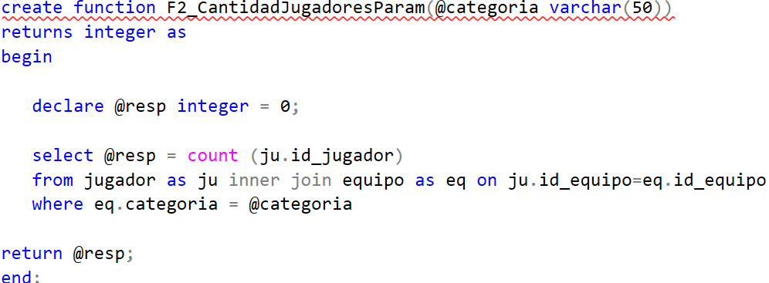
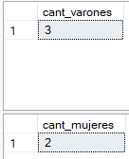
Crear una función que permita saber cuántos jugadores están inscritos y que sean de la categoría varones o mujeres.

Slide 15
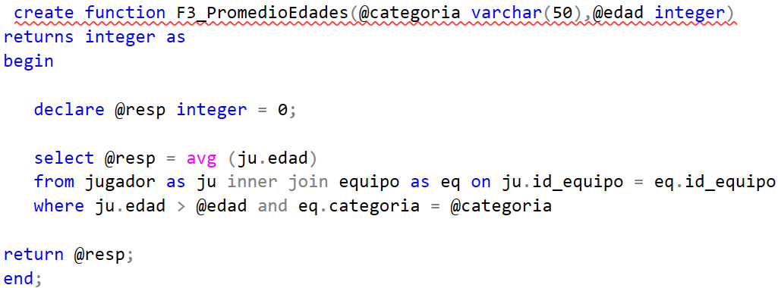
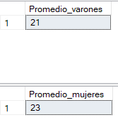
Crear una función que obtenga el promedio de las edades mayores a una cierta edad.

Slide 16
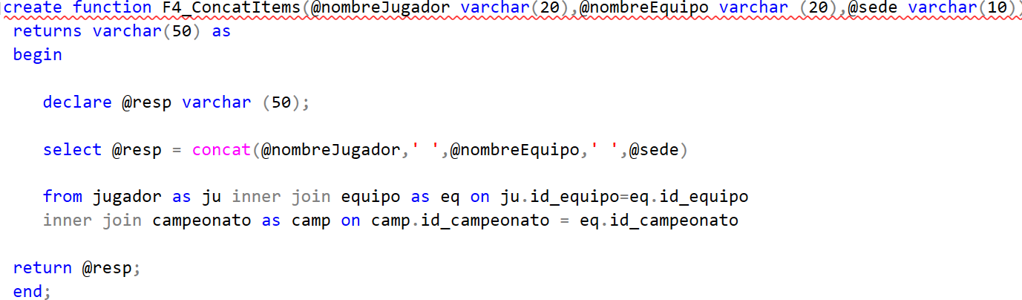
Crear una función que permita concatenar 3 parámetros

Slide 17


Slide 18
!!GRACIAS POR SU ATENCIÓN!!

